Slide 1
”Aktualne zagadnienia z Ochrony Lasu”

Slide 2
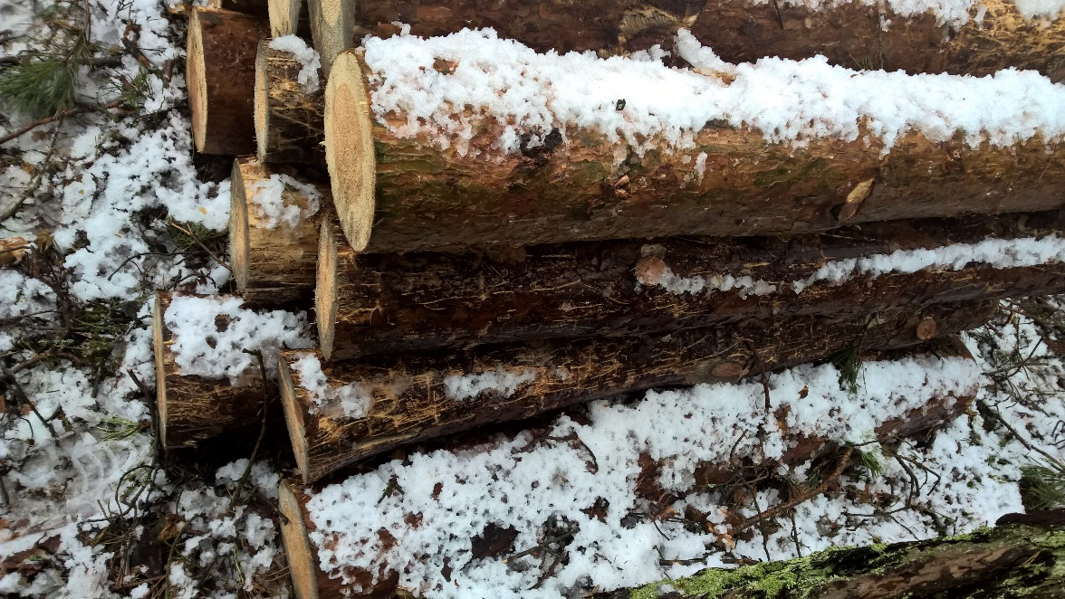
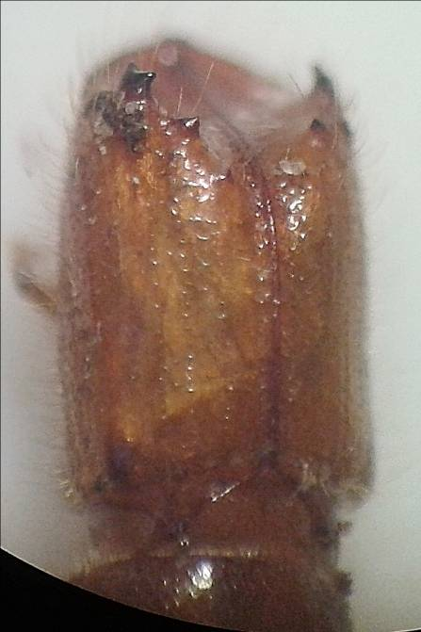
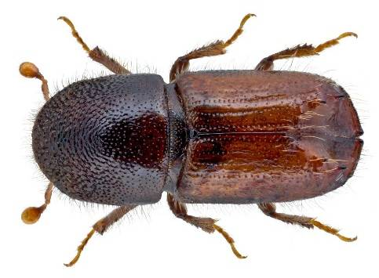
Kornik ostrozębny Ips acuminatus (Gyll.)
Atakuje głównie sosnę
Na słabszych siedliskach (literatura) - obecnie w wyniku suszy głównie obserwowany jest na silniejszych siedliskach!!!!!
Chetnie żeruje w d-stanch starszych , silnie przerzedzonych, na pozór zdrowych,
Wysokie zagęszczenie obserwowano w d-stanch, w których nie usuwano martwych drzew,
Gdzie pozostawiano nie uprzatniętne wierzchołki i grube gałęzi,

Slide 3
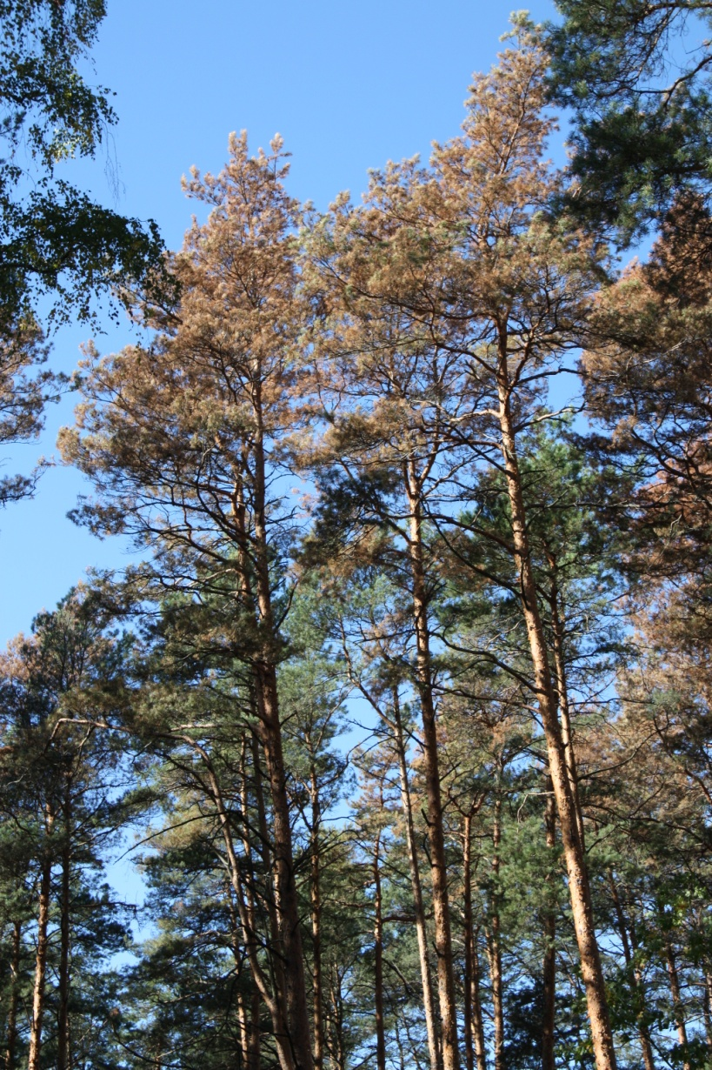
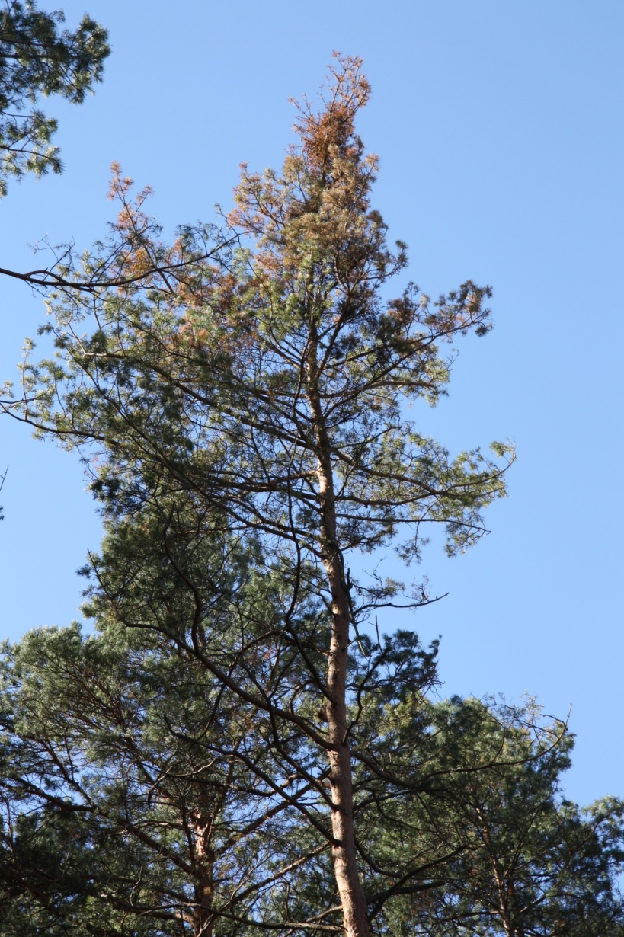
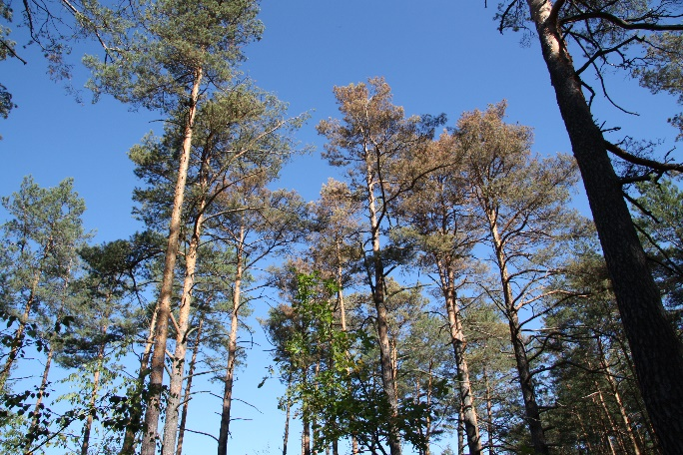
Kornik ostrozębny- uszkodzenia na sośnie
7 Nadleśnictw
Powierzchnia zrębów sanitarnych 36,93ha
Foto RDLP Lublin
Foto RDLP Lublin
Foto RDLP Lublin

Slide 4
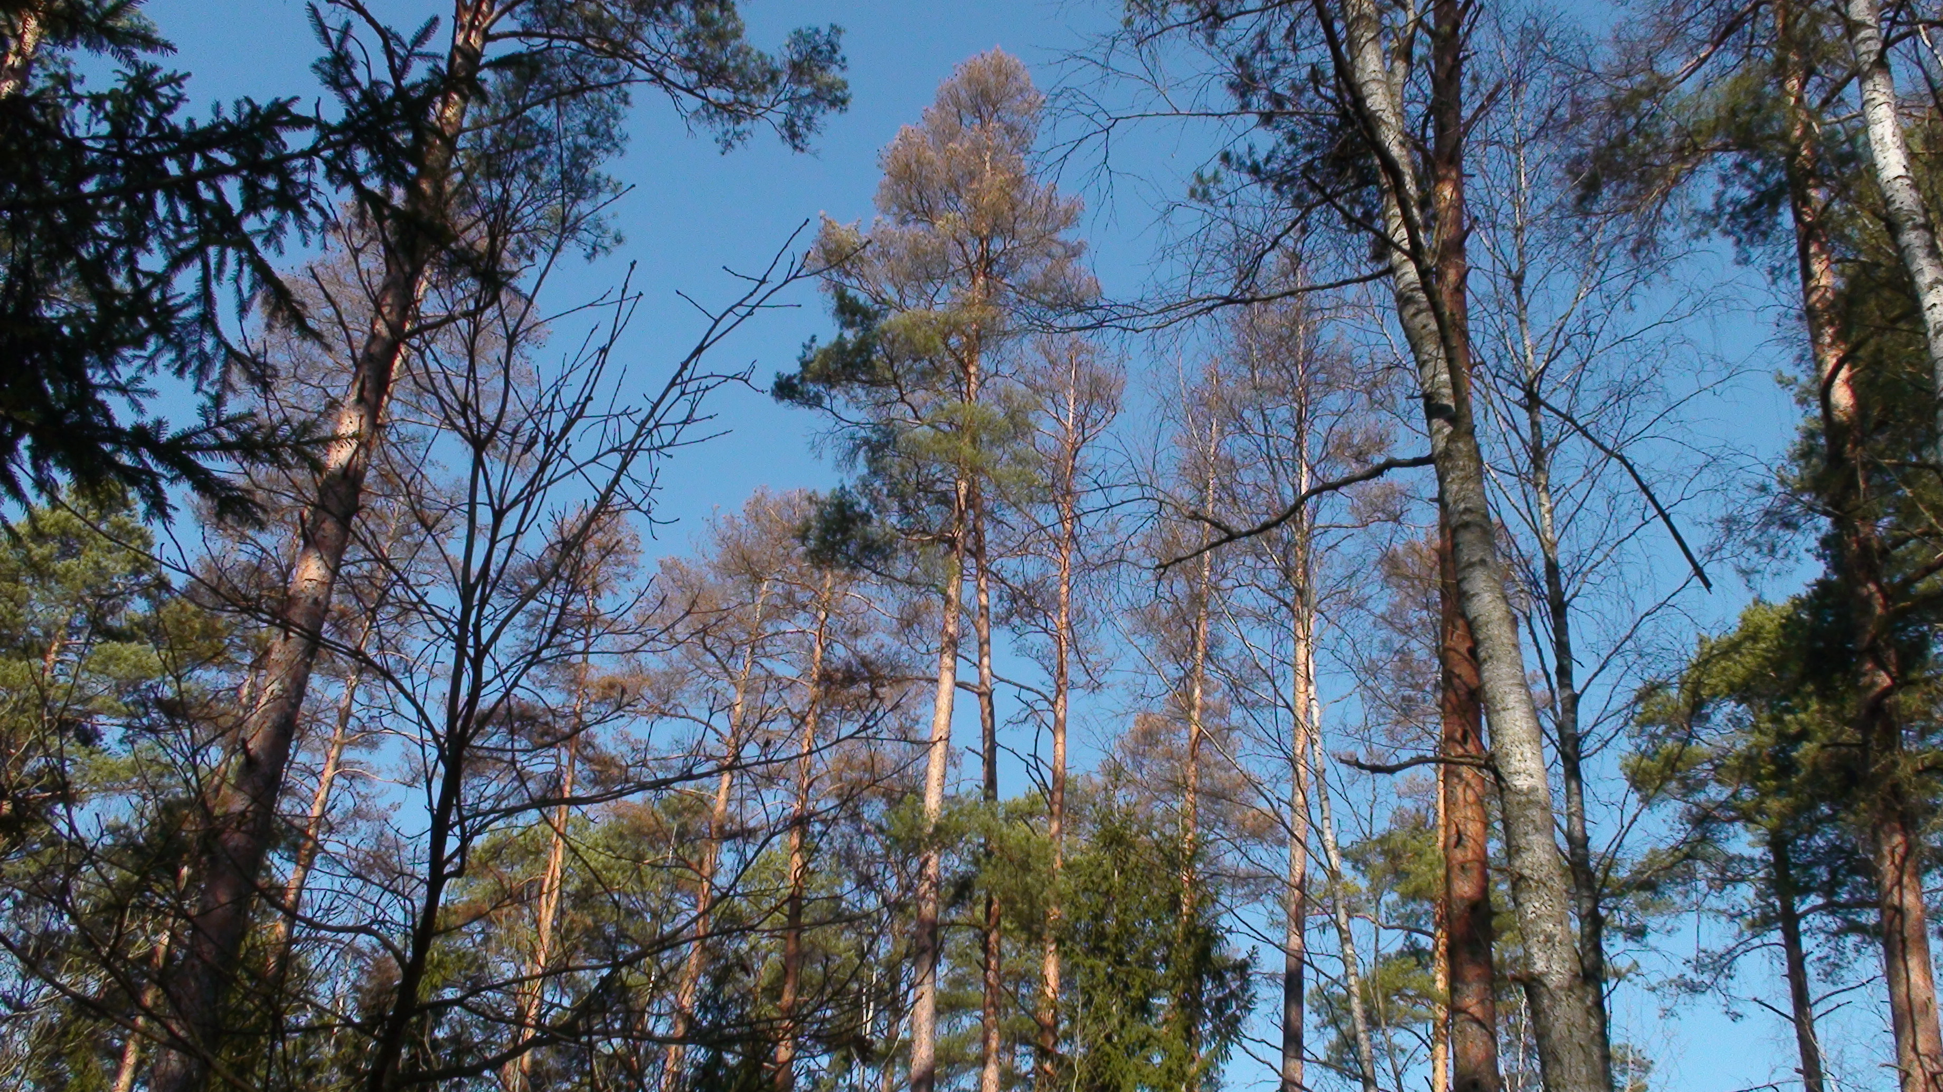

Slide 5
Kornik ostrozębny- warunki sprzyjające występowaniu:
susza
obniżenie poziomu wód gruntowych
pożar
oddziaływanie zanieczyszczeń przemysłowych.
mniej odporne są d-stany sosnowe rosnące na żyźniejszych siedliskach
Notes:
Do masowego pojawiania się kornika dochodzi przy sprzyjających warunkach osłabiających kondycję sosny,

Slide 6
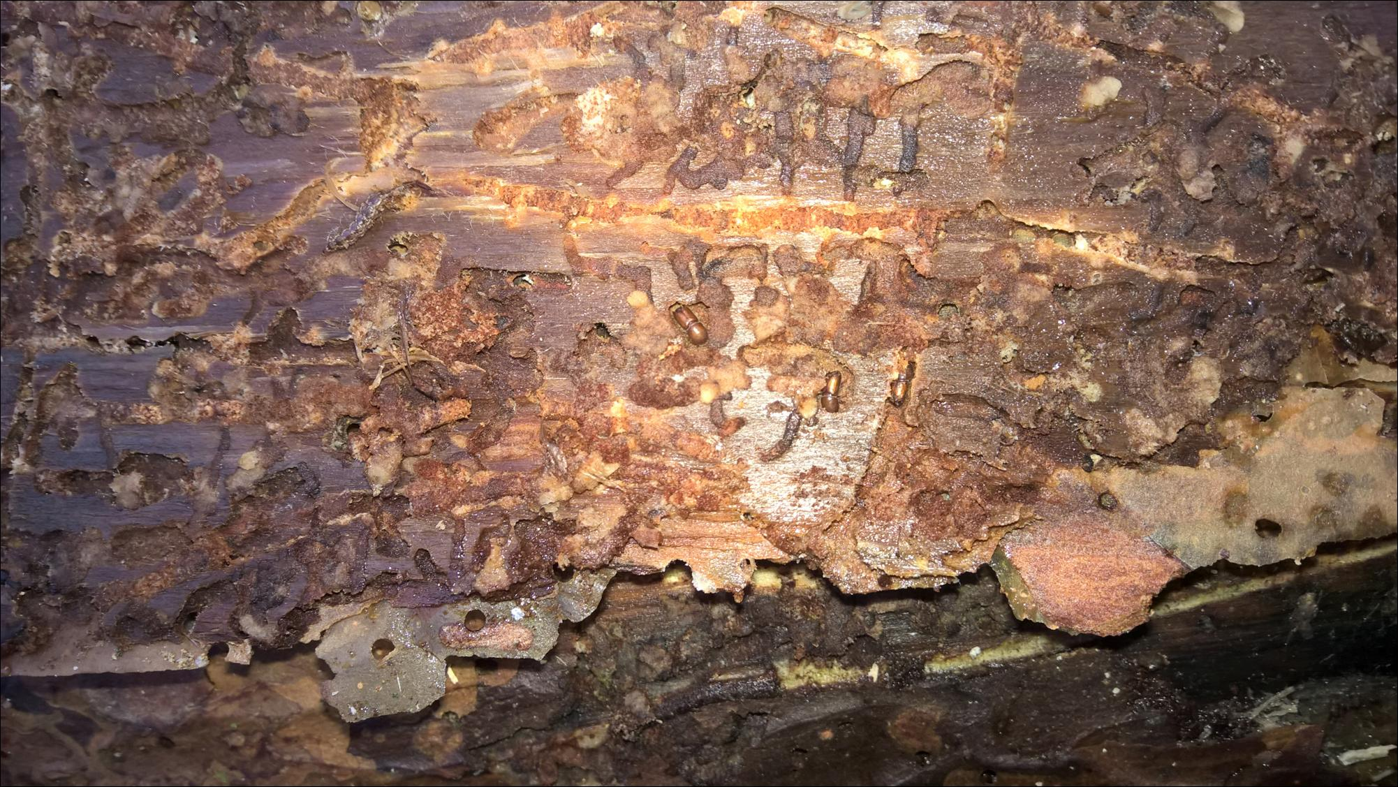
Notes:
Jako gatunek wielożenny (poligamiczny), w żerowisku można doliczyć się do 12 chodników macierzystych, które gwiaździście rozchodzą się od komory godowej

Slide 7
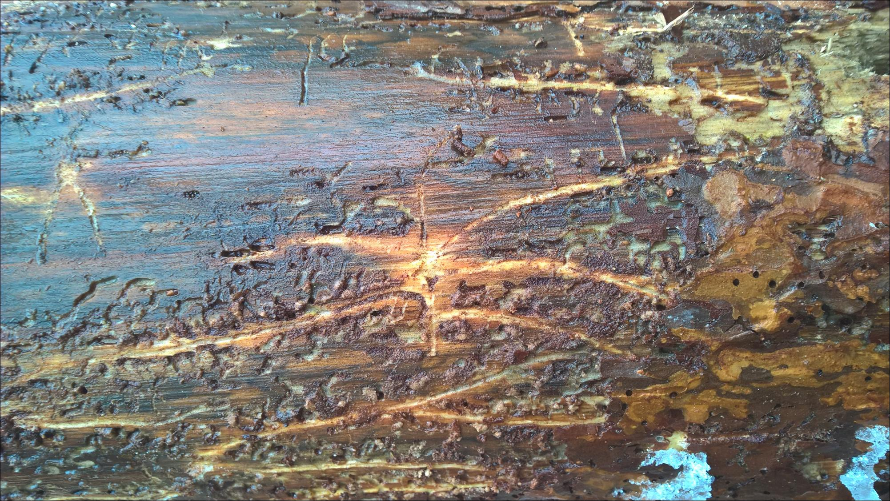
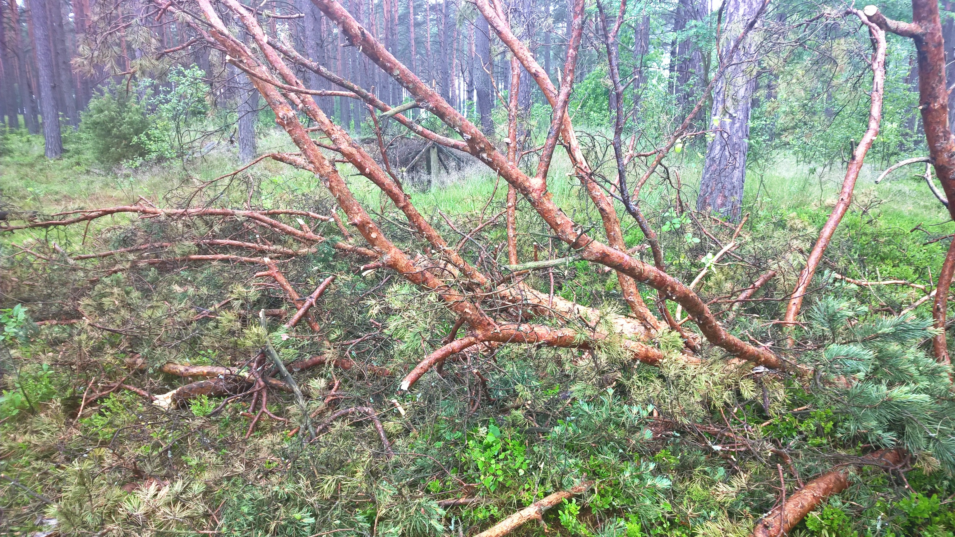
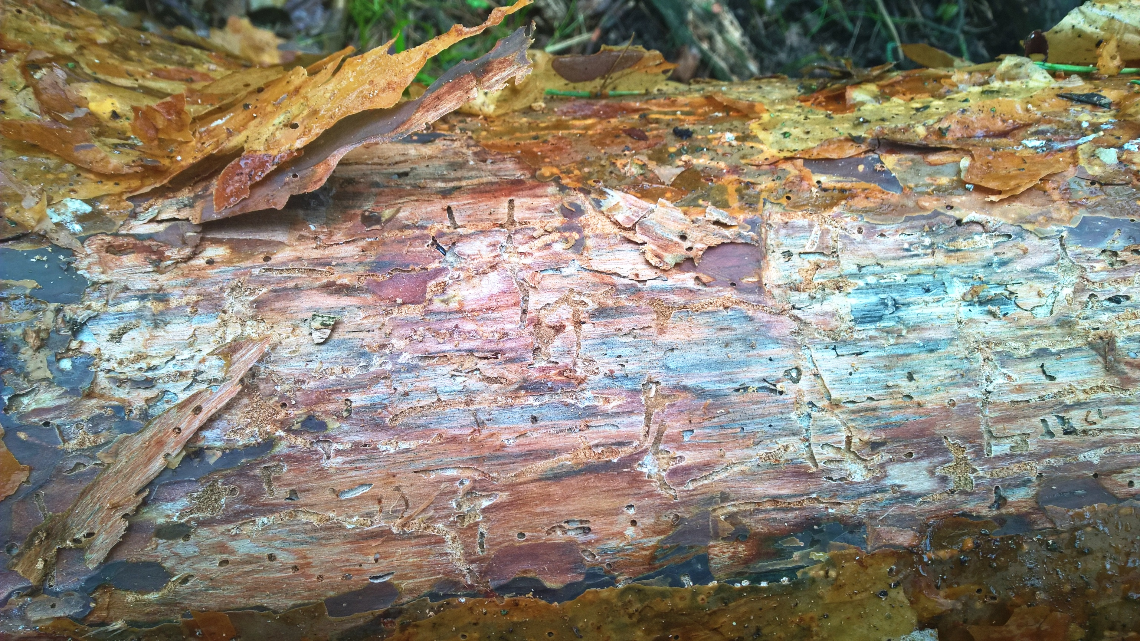

Slide 8
Biologia
postać dorosła zimuje głównie w żerowiskach pod korą
rójka ma miejsce na przełomie maja i czerwca
pierwsza: maj (po cetyńcach), do połowy czerwca
młode chrząszcze pojawiają się w lipcu,
druga – przy sprzyjających warunkach: koniec lipca, początek sierpnia
jedna lub dwie generacje w ciągu roku,
możliwe wystąpienie generacji siostrzanej
jeden z najgroźniejszych szkodników wtórnych sosny o znaczeniu lokalnym (wyspowy charakter występowania).

Slide 9

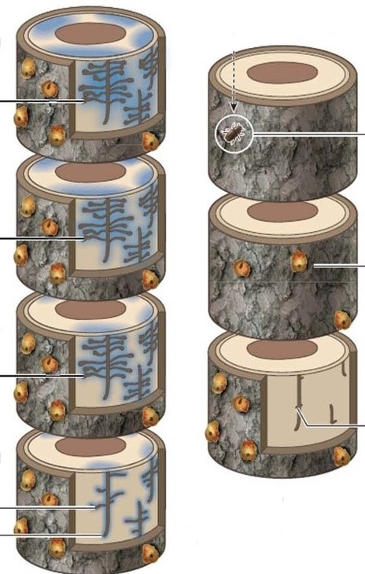
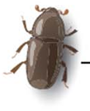




zasiedlanie
Faza ataku
wybór drzewa, wprowadzenie grzyba
poczwarka
Wgryzanie się,
uwalnianie feromonów
(2-5 dni)
dorosła larwa
Składanie jaj, uwalanie feromonów antyagregacyjnych
młoda larwa
rozwój grzybni
Faza rozwoju larw

Slide 10
Rodzaj wyrządzanych szkód
narusza biel sosny przez co, dochodzi do zaburzeń fizjologicznych, których konsekwencją jest szybkie zamierania zdrowych drzew.
proces jest intensywny i dynamiczny
trudne wczesne rozpoznanie zasiedlenia
z powodu zasiedlania górnych partii drzew, w przeciwieństwie do innych korników, pozostawia trocinki w chodnikach macierzystych, a nie usuwania ich na zewnątrz,
zazwyczaj obecność kornika sygnalizuje rudziejące i opadające igliwie.
jest wektorem sinizny

Slide 11
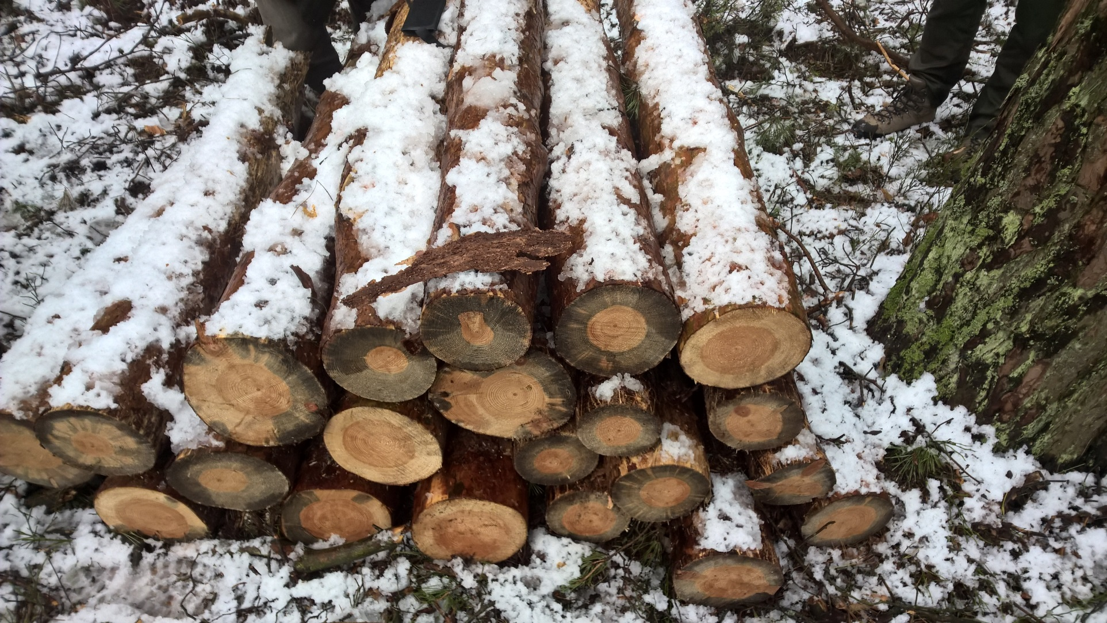
zna na wałkach
Wektor sinizny

Slide 12
Postępowanie na powierzchniach z masowym występowaniem kornika ostrozębnego
Należy systematycznie przez cały rok, a w szczególności od wiosny do jesieni, wyszukiwać i usuwać drzewa zasiedlone i zamierające wraz z pozostałościami części wierzchołkowych (palenie, zrębkowanie).
Przeglądem tym winny być objęte przede wszystkim drzewostany sosnowe, w których w ostatnim sezonie zmieniły się drastycznie warunki wilgotnościowe, spowodowane suszą
Z powodu trudności w rozpoznaniu zasiedlenia lustracje drzewostanów sosnowych przeprowadzać należy dokładnie i skrupulatnie.

Slide 13
Postępowanie
do końca kwietnia powinno się wywiesić w grupach po 2-3 pułapki feromonowe typu IBL-3
z feromonem Acumodor
zadaniem pułapek będzie wyciąganie kornika z drzewostanów
zachowujemy przy tym odległość minimum 15 metrów od najbliższej sosny
kontrolę odłowów w okresie kulminacji rójki prowadzimy dwa razy w tygodniu
pamiętamy o zabezpieczeniu feromonów na drugą generację (wymiana feromonów pod koniec czerwca).

Slide 14
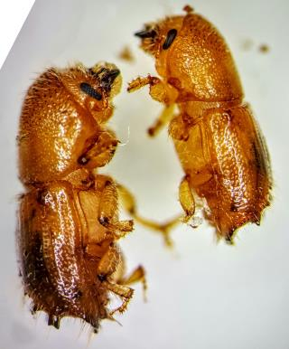
Przynależność systematyczna
Rząd: Chrząszcze Coleoptera
Rodzina: Ryjkowcowate Curculionidae
Podrodzina: Kornikowate Scolytinae
Gatunek: Kornik ostrozębny Ips acuminatus Gyll.

Slide 15
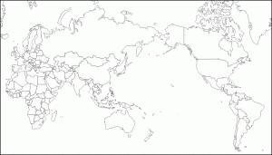
Biologia kornika ostrozębnego
Występowanie:
- Europa
- Azja: Azja Mniejsza,
Syberia, Chiny, Japonia, region Orientalny (Indie, Indonezja, Malezja, Filipiny)

Slide 16
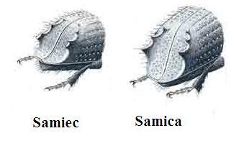
Charakterystyka gatunku
Kornik ostrozębny:
- ciało do 3,5 mm długości z wyraźnym ścięciem pokryw
- na ścięciu na każdej z pokryw po 3 zęby

Slide 17

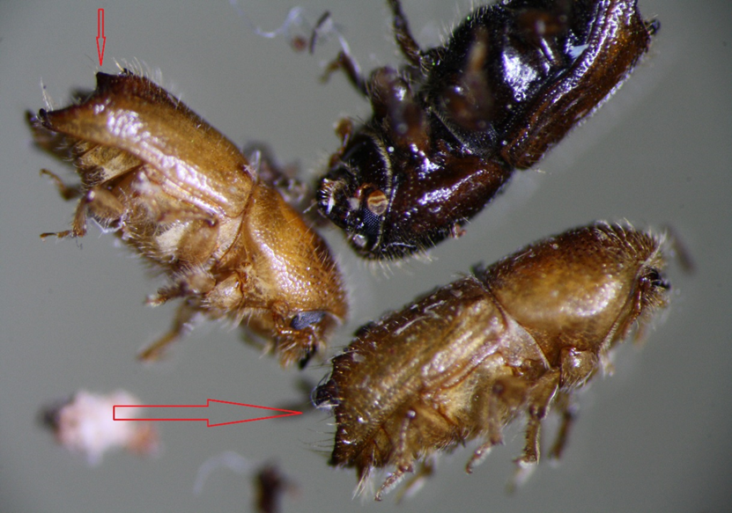


Slide 18
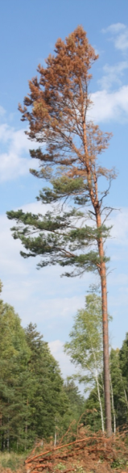
Biologia
Rośliny żywicielskie gatunku:
głównie sosna (w zasięgu cienkiej kory), niekiedy modrzew i świerk.
Zasiedlany materiał:
- wierzchołkowe partie drzew
- nie uprzątnięte wywroty i złomy
- nie usunięte wierzchołki i gałęzie pozostałe na ziemi
- pozostawione odpady na zrębach/po trzebieżach
- nieokorowane drewno na składnicach, w tartakach

Slide 19
Biologia kornika ostrozębnego
- samice z pierwszej generacji mogą przeprowadzać żer regeneracyjny (na przedłużeniu chodnika macierzystego i wokół komory godowej) i ponownie złożyć jaja (generacja siostrzana),
- samice z drugiej generacji (młode chrząszcze) mogą przeprowadzać żer uzupełniający (w końcach chodników larwalnych lub poza miejscem wylęgu, np. rdzeń świeżych gałęzi czy szyjki korzeniowe kilkuletnich sosen) i także złożyć jaja.
Źródło: „Atlas szkodników wtórnych drzew iglastych” – Kolk A., Rodziewicz A., Dzwonkowski R.

Slide 20
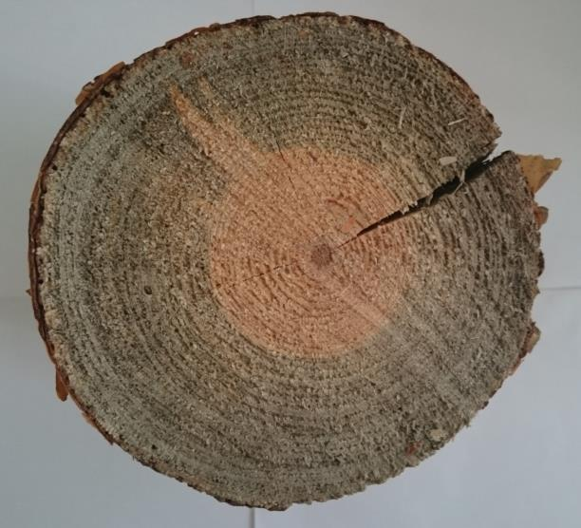
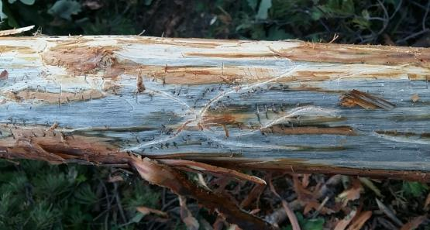

Slide 21
Biologia
Wygląd żerowiska
- samiec wygryza w bielu dużą komorę godową
- od 3 do kilkunastu chodników macierzystych
- szerokość ok. 2 mm, dł. średnio 20 cm
- silnie odbite w bielu, biegną wzdłuż włókien
- zapełnione są brunatno-białawymi trocinkami
- liczne otwory wentylacyjne w korze
- nyże jajowe rozmieszczone nieregularnie w dość dużych
odstępach
- chodniki larwalne krótkie
- kolebki poczwarkowe zagłębione w bielu
- zimują postacie dorosłe pod korą w żerowisku, czasem w ściole postacie doskonałe w różnym stopniu wybarwienia zaś druga generacja w stadium poczwarki

Slide 22
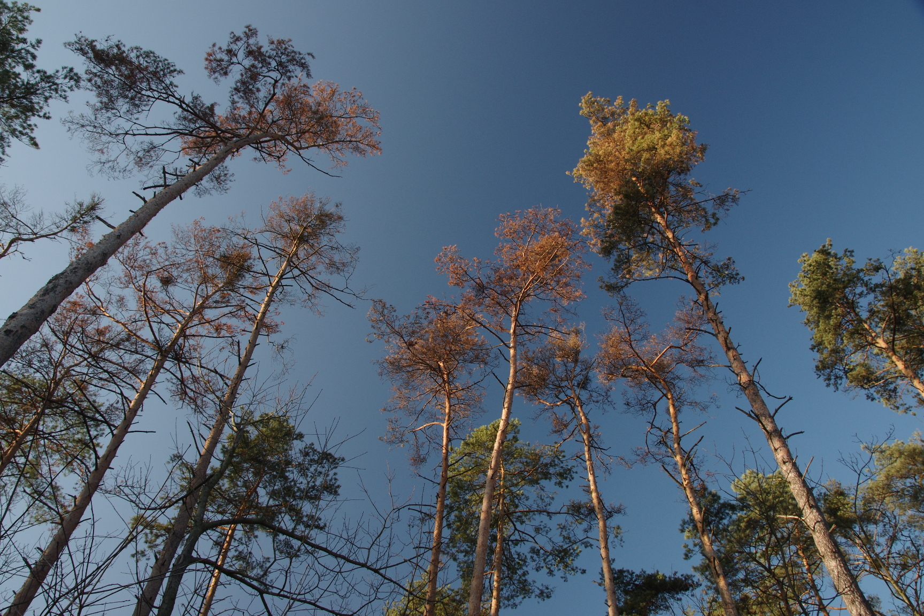
Foto. J. Rosły

Slide 23
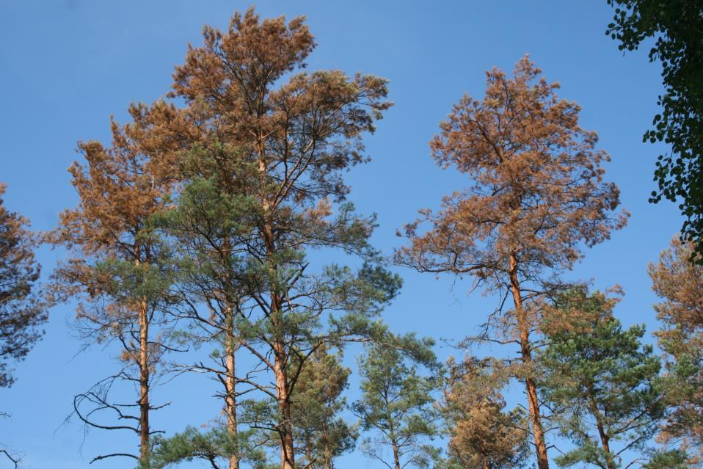

Slide 24
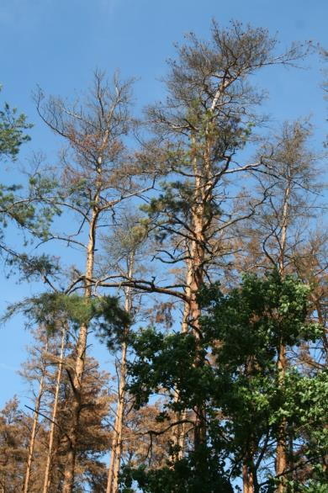
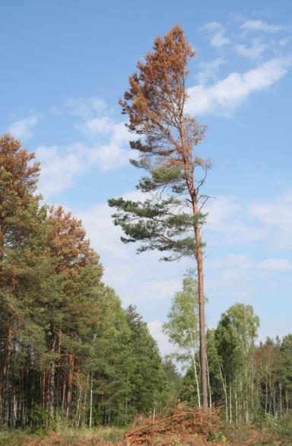

Slide 25
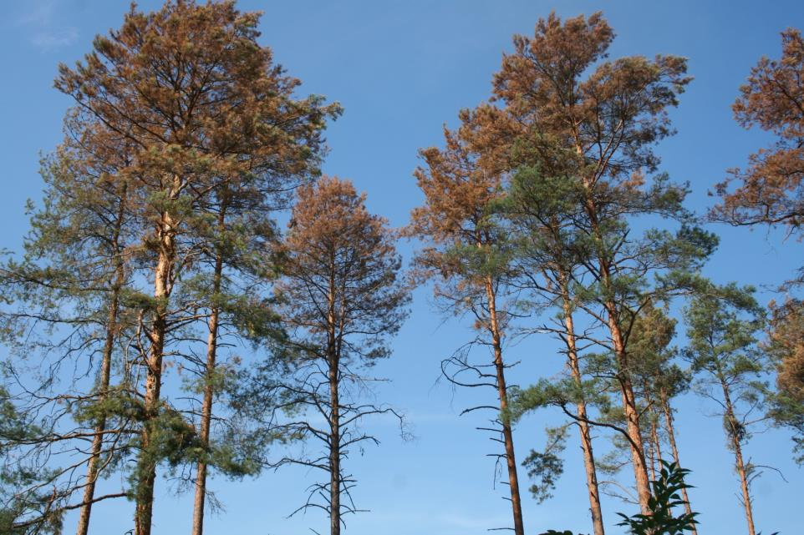
„Lokalizacja zagrożonych drzewostanów, ewidencjonowanie szkodnika (karty sygnalizacyjne) i inwentaryzacja szkód”

Slide 26
Biologia
Symptomy zasiedlenia
- atakuje zwykle mniej osłabione drzewa niż inne korniki;
- w pierwszym etapie trudny do zidentyfikowania w terenie brak wysypujących się trocinek z żerowisk;
- możliwe do zaobserwowania we wczesnowiosennym okresie są przebarwienia koron: szarzejący odcień igliwia, w okresie letnim (k. VI i p. VII) – korona staje się ruda, a korowina nad żerowiskiem pęka i odstaje.

Slide 27
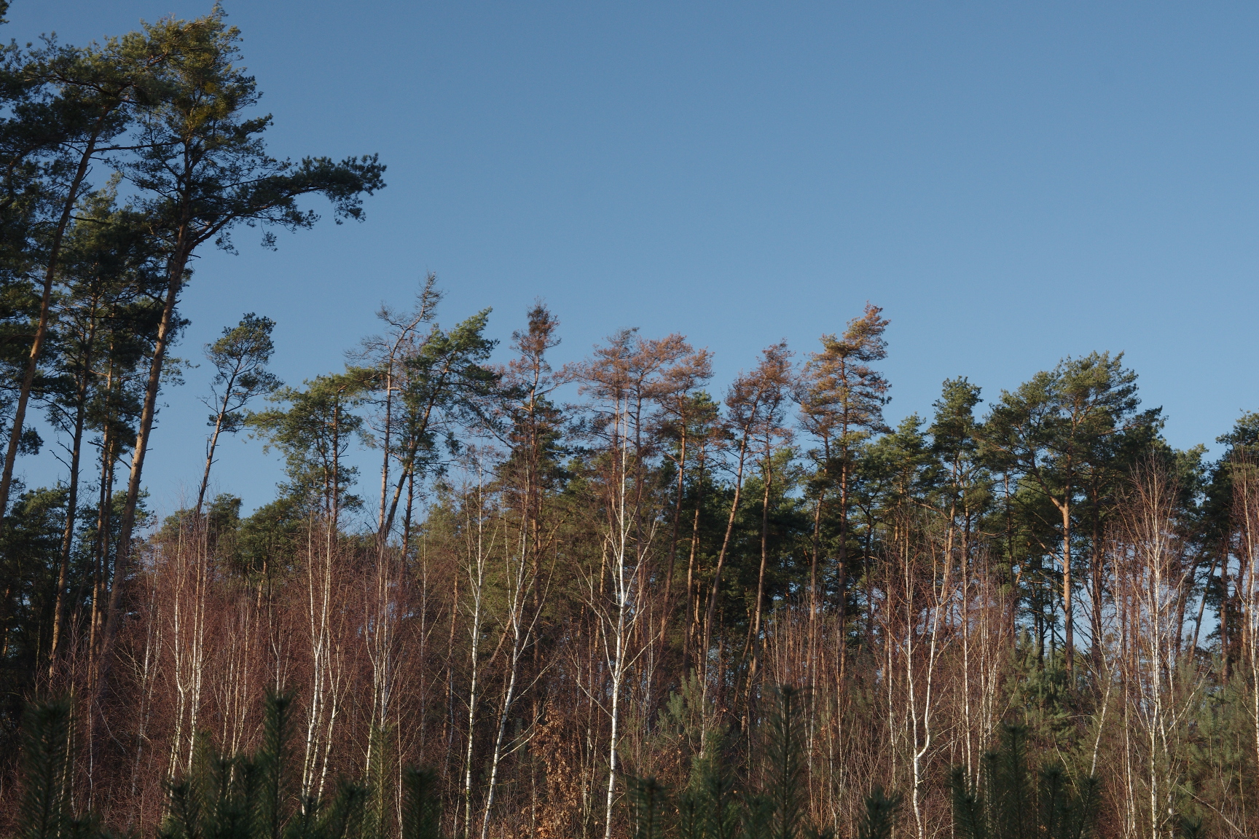
Foto. J. Rosły

Slide 28
Klimatyczny bilans wodny (KBW) jest wskaźnikiem umożliwiającym określenie stanu uwilgotnienia środowiska (oceny aktualnych zasobów wodnych) przy wykorzystaniu danych meteorologicznych. KBW jest określany jako różnica pomiędzy przychodami wody (w postaci opadów) a stratami w procesie parowania (ewapotranspiracja). Wartości KBW mogą posłużyć do szacowania potrzeb nawodnieniowych roślin.

Slide 29
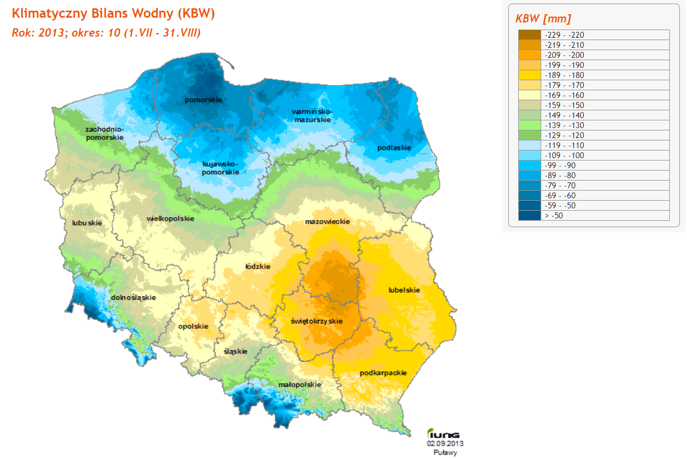

Slide 30
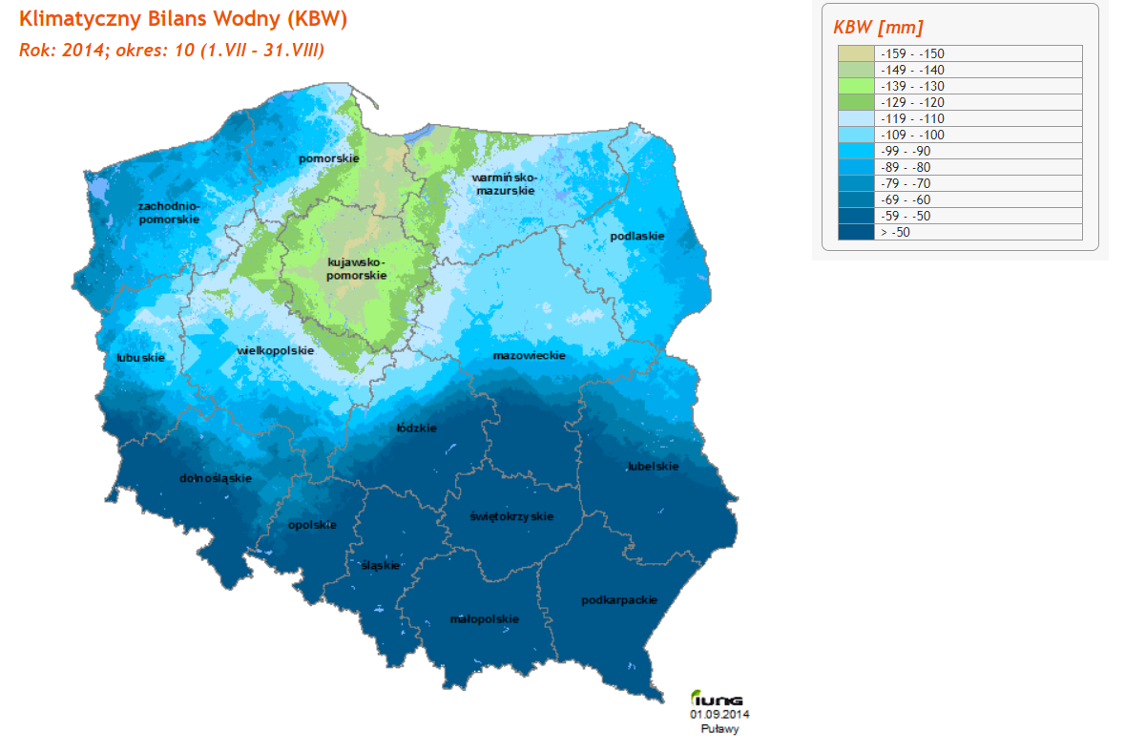

Slide 31
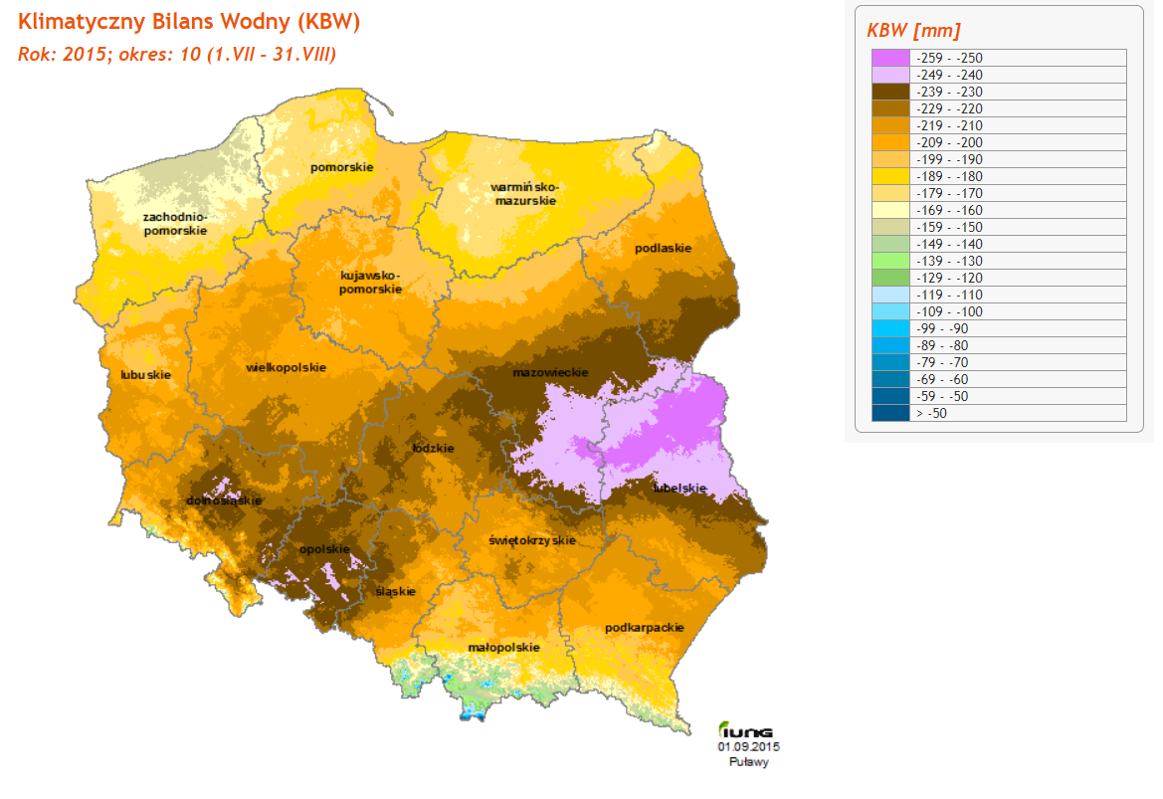

Slide 32
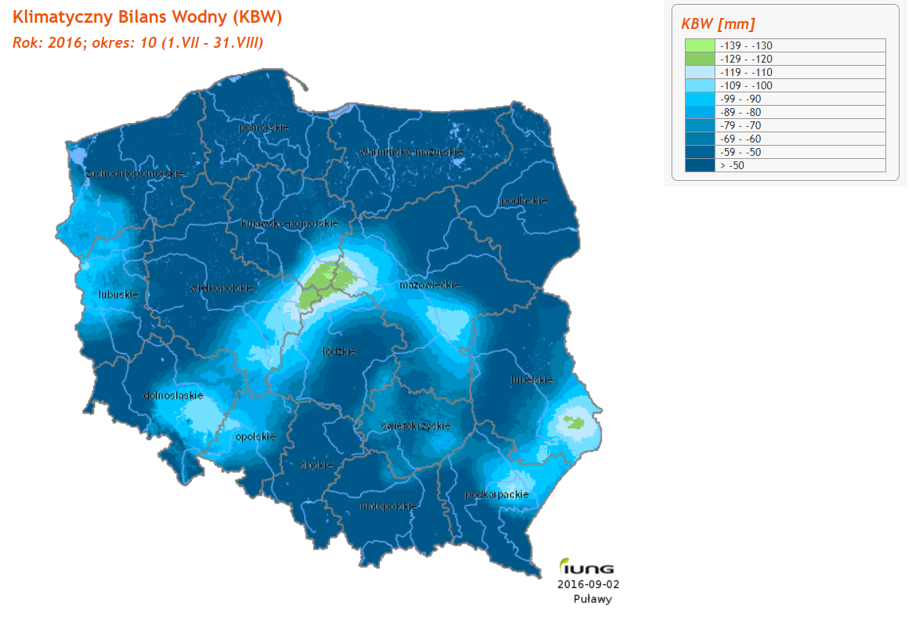

Slide 33
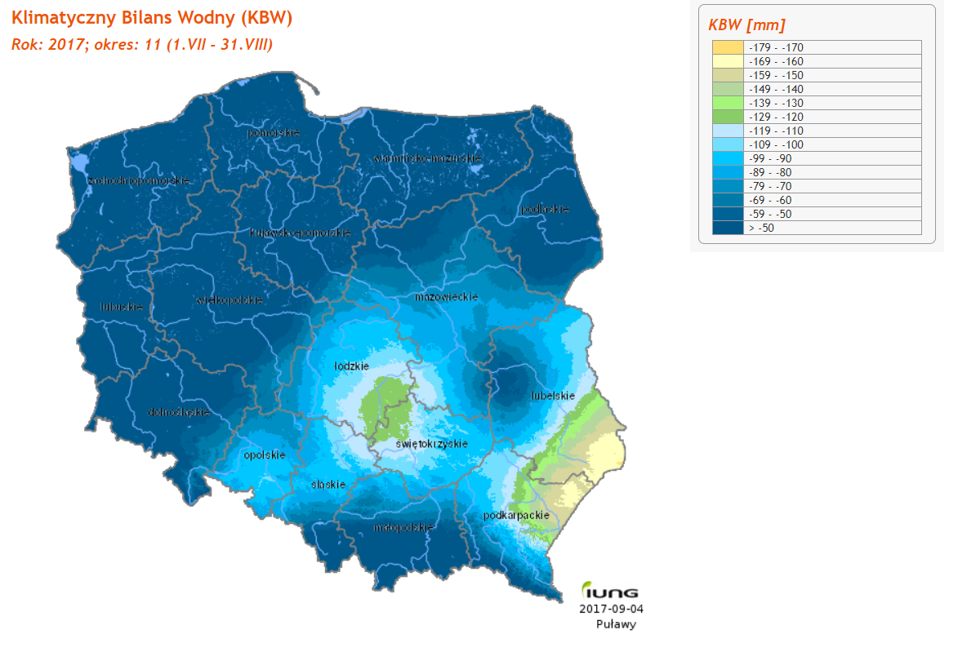

Slide 34
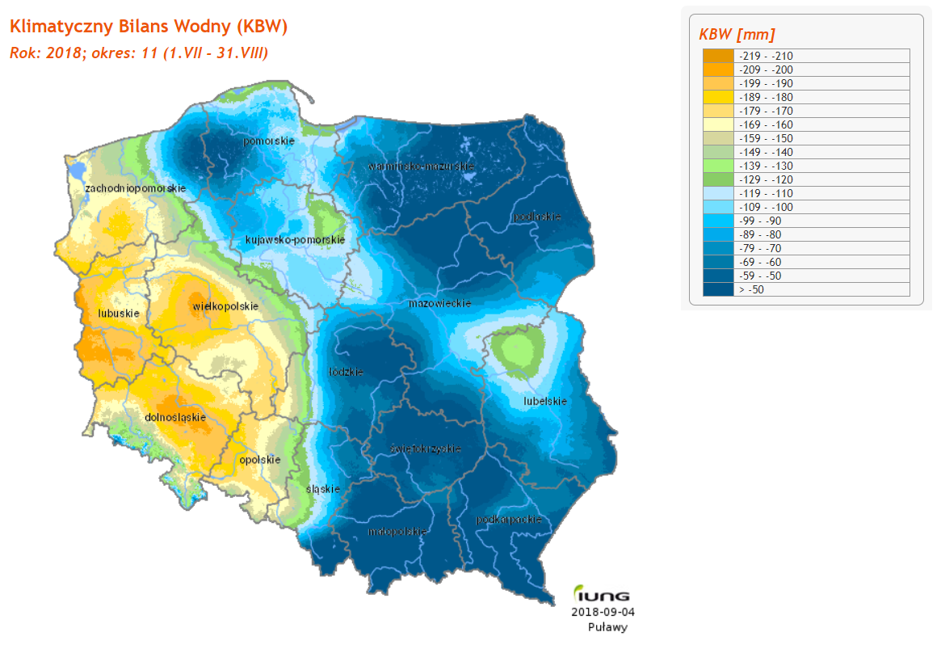

Slide 35
Kornik drukarz
żer głównie na świerku
atakuje d-stany ponad 50-letnie, osłabione przez hubę korzeni, opieńkę,
zimuje głownie w sciólce,
rójka przełom kwietnia- maja oraz lipica- sierpnia,
w zależności od warunków pogodowych,w roku dwie genracje plus generacja siostrzana,
Żerowisko prawie nie widoczne w drewnie,
Chodniki macierzyste wygryzane przez samice - zwabione przez samca do komory godowej,

Slide 36
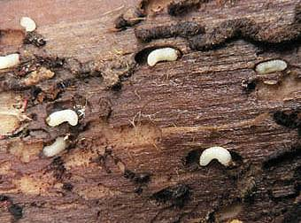
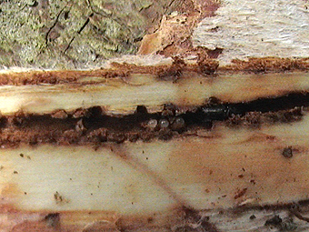
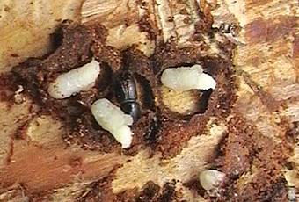

Kornik drukarz
Jaja: 1-2 tygodnie
Larwa: 3-4 tygodnie
Pełny rozwój kornika
trwa około 2 miesiące
Poczwarka: 2-3 tygodnie
Notes:
1-Stadium jaja: 1-2 tygodnie jaja, (30 – 80 (20-100) sztuk składane w nyżach jajowych przez 2-3 tygodnie,
- rozwój embrionalny 1-2 tygodnie
2 - Stadium larwy: 3-4 tygodnie. po ok. 7-10 dniach wylęgają się białe, beznogie larwy, które żerują w łyku wygryzając prostopadłe do chodników macierzystych, chodniki larwalne o długości od 4 do 6cm
3- Stadium poczwarki: 2-3 tygodnie. po 3-4 tygodniach żeru wielkość larw 5-7mm, wygryzają kolebki poczwarkowe, przepoczwarczanie trwa 2-3 tygodnie
Czas pełnego rozwoju ok. 2 miesiące.
Żer uzupełniający ok. 2 tygodnie.(wszystko uzależnione jest od warunków pogodowych) Powyższe dane dotyczą przeciętnych warunków pogodowych panujących w Polsce, w których kornik drukarz wyprowadza 3 generacje – 2 główne i 1 siostrzaną.

Slide 37
Prawidłowe postępowanie z kornikami:
Istotą powodzenia w ograniczaniu gradacji kornika drukarza jest opanowanie I-wszej generacji- tzn., maksymalne, pełne usunięcie z lasu drzew zasiedlonych przez tę generację.
dobre rozeznanie o zagrożeniu wypracowujemy przez systematyczną, kompleksową lustrację d-stanów świerkowych i z ich udziałem,
celem jest wyszukiwanie i lokalizacja wszystkich miejsc, gniazd z
występującymi drzewami zasiedlonymi przez korniki,
miejsca te, nanosimy na mapy ochrony lasu – co ułatwia kontrolę,
drzewa zasiedlonone wywozimy z lasu,
pozyskane drewno wywozimy na bieżąco z lasu, najpóźniej do 15 kwietnia,
resztki poeksploatacyjne i opadłą korę PALIMY LUB ZRĘBKUJEMY!,

Slide 38
Wyszukiwanie i usuwanie drzew zasiedlonych
Wszystkie miejsca zlokalizowane jako zagrożone przez korniki, systematycznie kontrolujemy, najlepiej w comiesięcznych nawrotach,
W okresie pojawienia się drzew trocinkowych, miejsca w których występują lub miejsca gdzie potencjalnie mogą występować, bezwzględnie kontrolujemy 2 razy w tygodniu.
Drzewa zasiedlone, bezwzględnie jak najszybciej usuwamy z lasu, kiedy pod korą są jeszcze jaja lub larwy korników (gdy jeszcze nie ma poczwarek), nie dopuszczając do przepoczwarczenia oraz wylotu nowej generacji owadów i zasiedlania kolejnych zdrowych drzew!!!

Slide 39
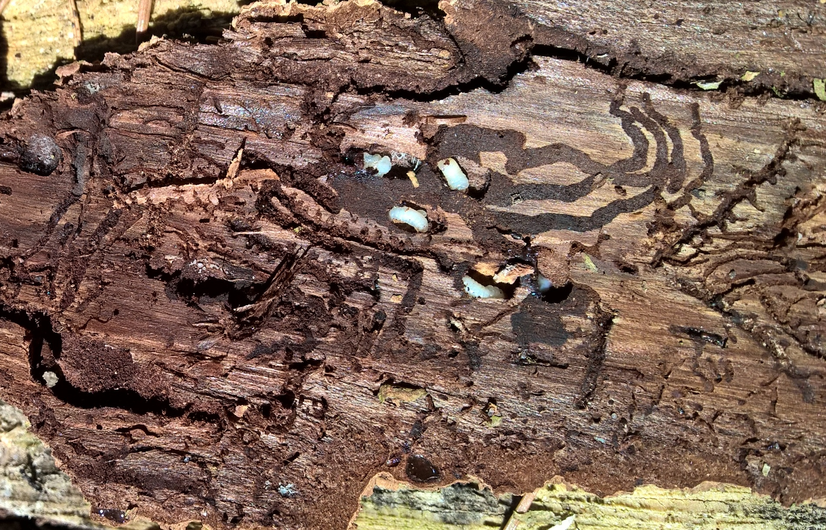
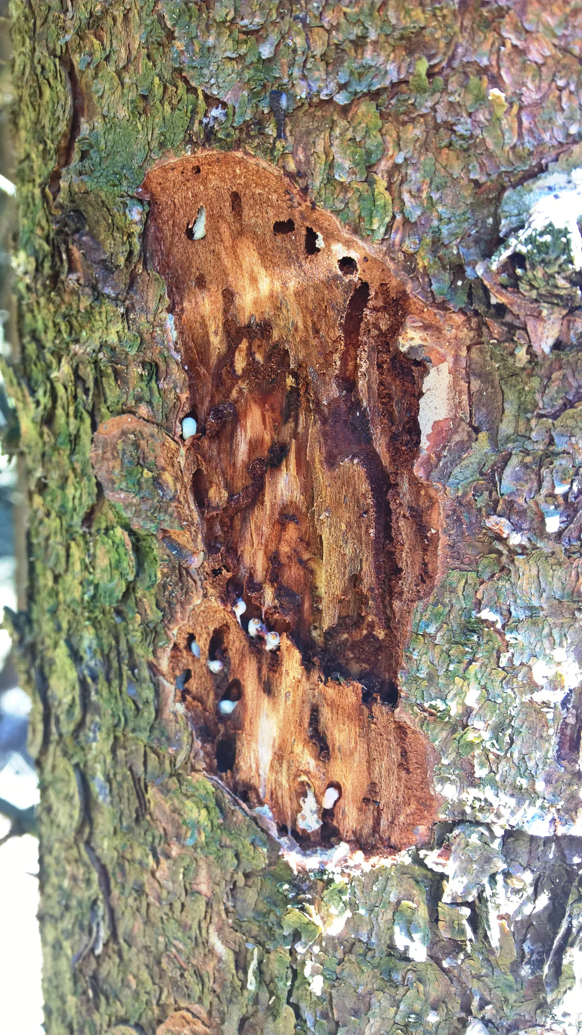

Slide 40
Wystawianie pułapek
Skuteczną metodą ograniczania I generacji jest wystawianie pojedynczych pułapek feromonowych w małych gniazdach, miejscach gdzie, odległość od najbliższych świerków jest mała. Celem ich jest „wyłapanie” korników wychodzących ze ściółki po przezimowaniu.
Okres odłowu korników przez pułapki w takich miejscach, to średnio 5 do 10 dni, od chwili zauważenia pierwszych złowionych korników.
Pojedyncze pułapki muszą być bezwzględnie usunięte z tych miejsc zaraz po zauważeniu pierwszych „wgryzów” na drzewach stojących.

Slide 41
Pułapki klasyczne
Na pułapki wykorzystujemy ewentualne wywroty, złomy, drzewa osłabione. Do drzew pułapkowych, które są oddalone od ściany d-stanu na odległość odpowiadającą wysokości drzew, można doczepić feromon, w celu podwyższenia ich „atrakcyjności” dla korników,
Na pułapki klasyczne możemy również wykorzystać zmygłowane drewno oczekujące na wywóz, pamiętając jednak, że takie drewno musi być wywiezione z lasu w ciągu 2-3 tygodni od momentu zasiedlenia,

Slide 42
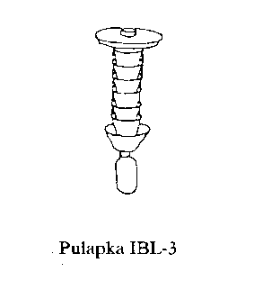
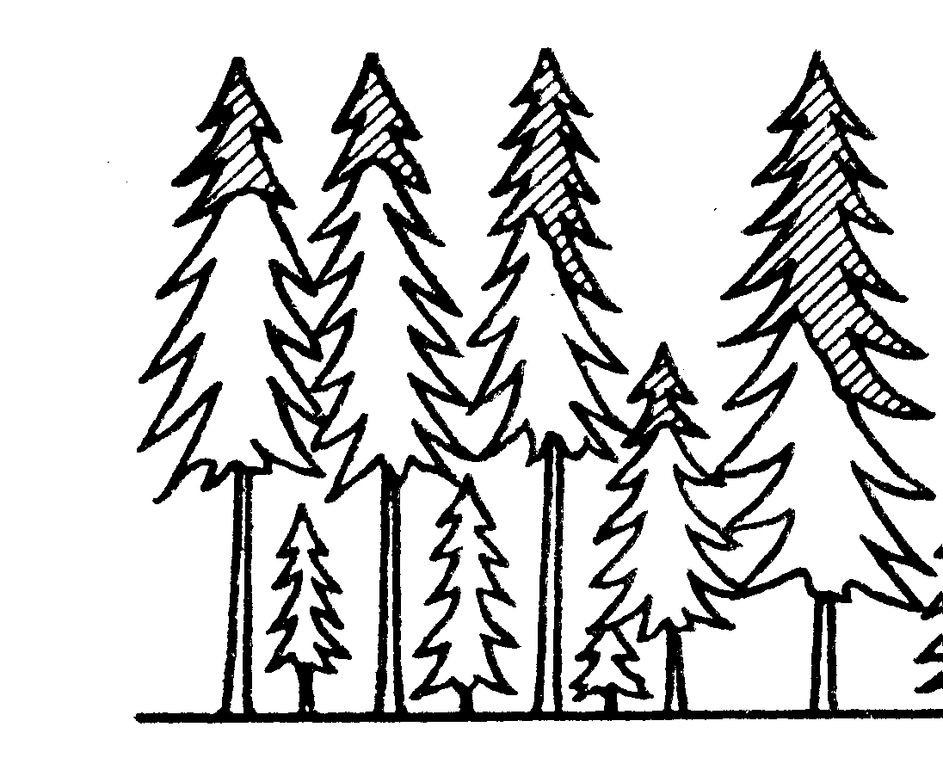

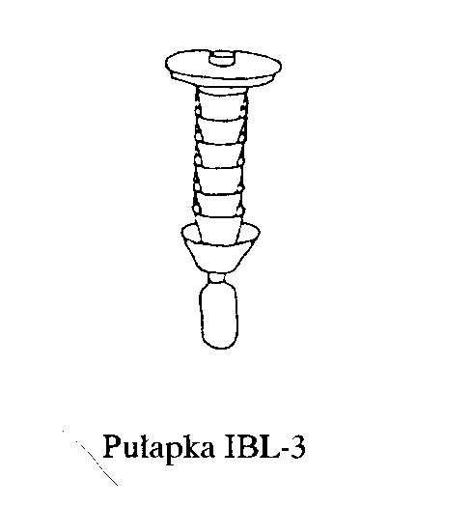
Sposób rozmieszczenia pułapek feromonowych
Pułapki feromonowe pojedynczo lub grupowo wystawiamy w lukach, gniazdach, w terminie do 15 kwietnia,
W i a t r
Ok. 5m
25 m

Slide 43
Rozmieszczenie pułapek
Zalecane jest wystawianie pułapek feromonowych grupowo po 2-3 sztuki, co umożliwi zabezpieczenie większej ilości gniazd kornikowych.
Pułapki należy ustawiać szeregowo ( nie w skupiskach ) w odległości 5m (jedna od drugiej), tak aby wspólnie tworzyły tzw. „ścianę zapachową”, wabiącą korniki,
Odległość pułapek od ściany lasu powinna wnosić ok. 25 m
Przy wykładaniu i wystawianiu pułapek kierujemy się zasadą :
Tyle wystawiam / wykładam pułapek, ile jestem w stanie skontrolować

Slide 44
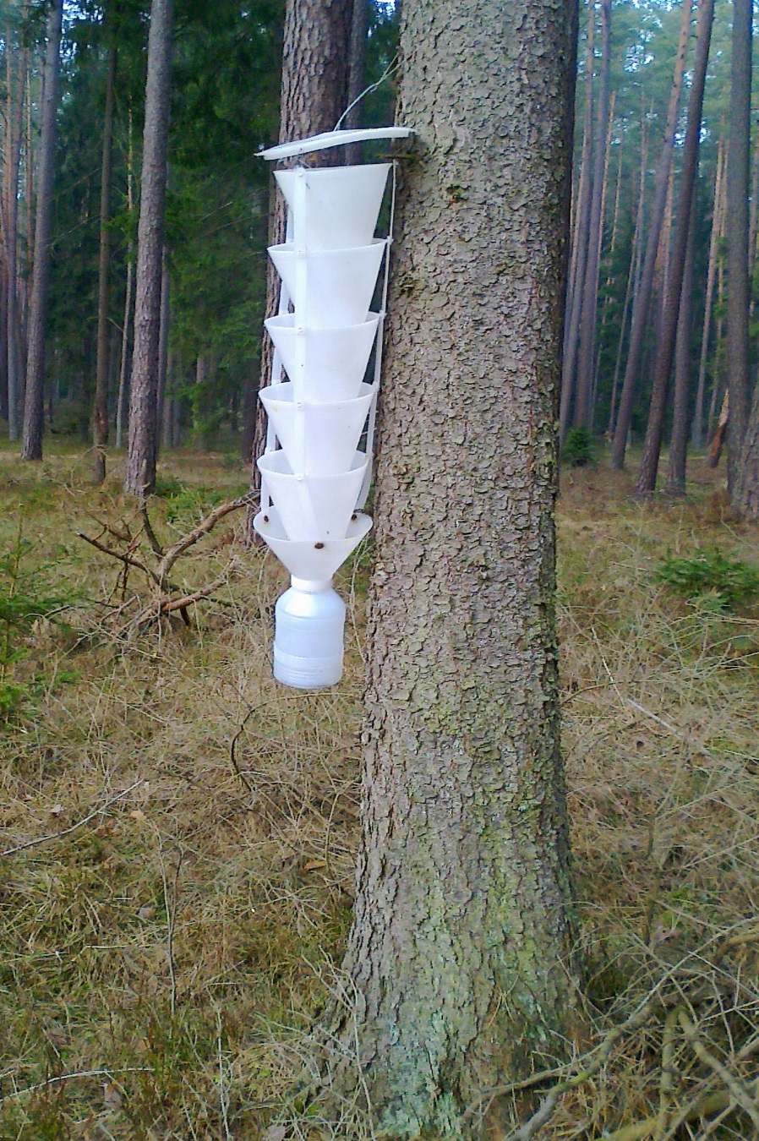
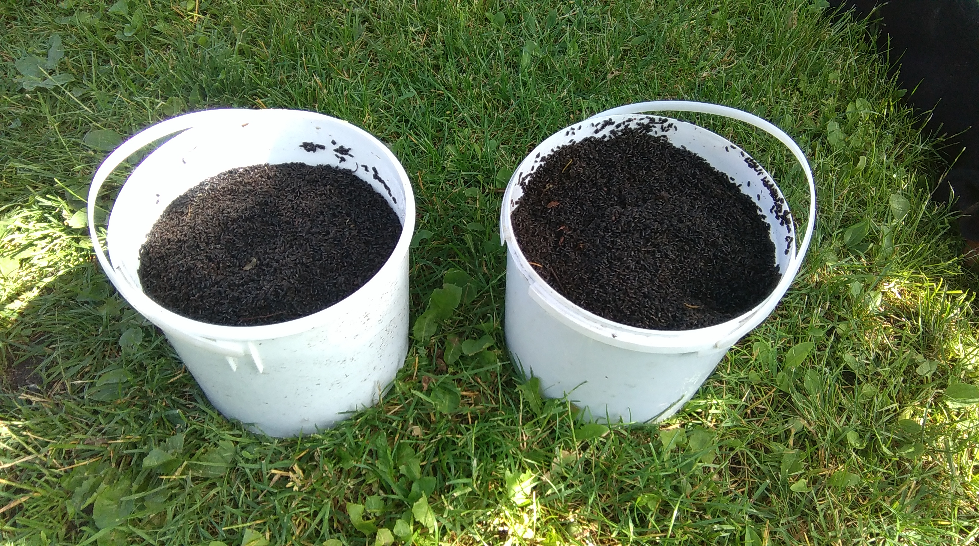
x

Slide 45
Kontrola pułapek
Kontrola pułapek feromonowych powinna odbywać się 2 razy w tygodniu.
W dni upalne co 2 dni, zapobiegając procesom gnilnym i rozkładowi odłowionych korników, co ma znaczący wpływ na skuteczność odłowów.
Butelki czyścimy z odłowionych korników, a w butelkach w których nastąpił proces gnilny, należy bezwzględnie umyć,

Slide 46
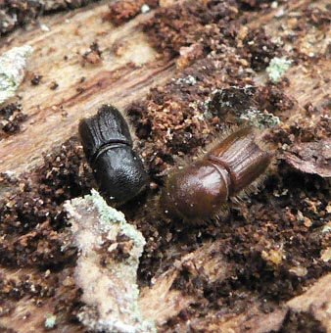
BARDZO WAŻNE !!!
Od początku rójki wiosennej mamy
2-3 tygodnie czasu na maksymalne
wyszukiwanie i uprzątanie drzew trocinkowych,
aby ograniczyć rozwój dalszych generacji.
Konieczna jest przynajmniej raz w tygodniu kontrola każdego
gniazda kornikowego oraz potencjalnie zagrożonych drzewostanów.

Slide 47
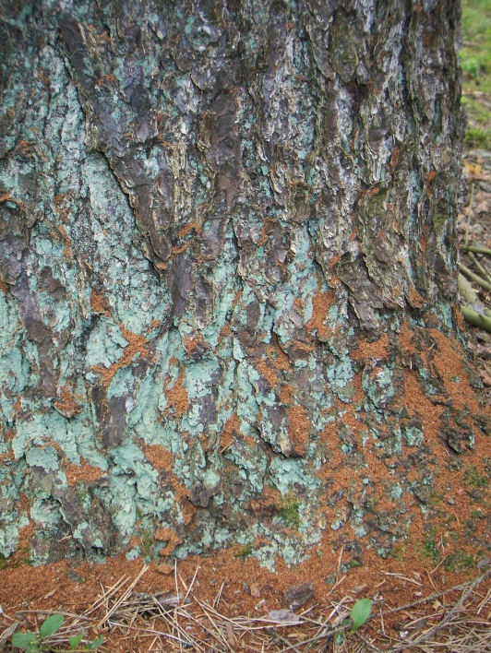
Drzewa trocinkowe
do wyznaczania drzew
trocinkowych
przystępujemy
w 4-5 dniu od chwili
zauważenia pierwszych
wgryzów korników na
pułapkach klasycznych
lub pierwszych
odłowionych korników w
pułapkach feromonowych

Slide 48
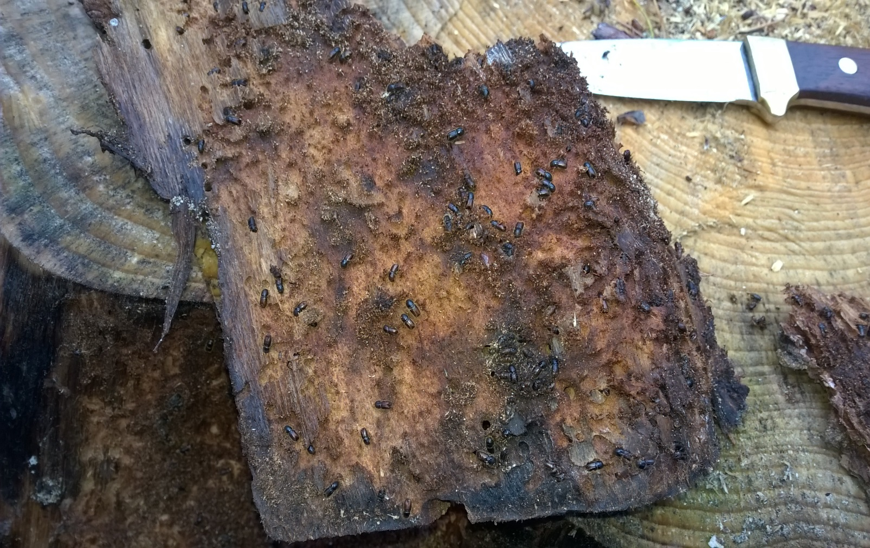
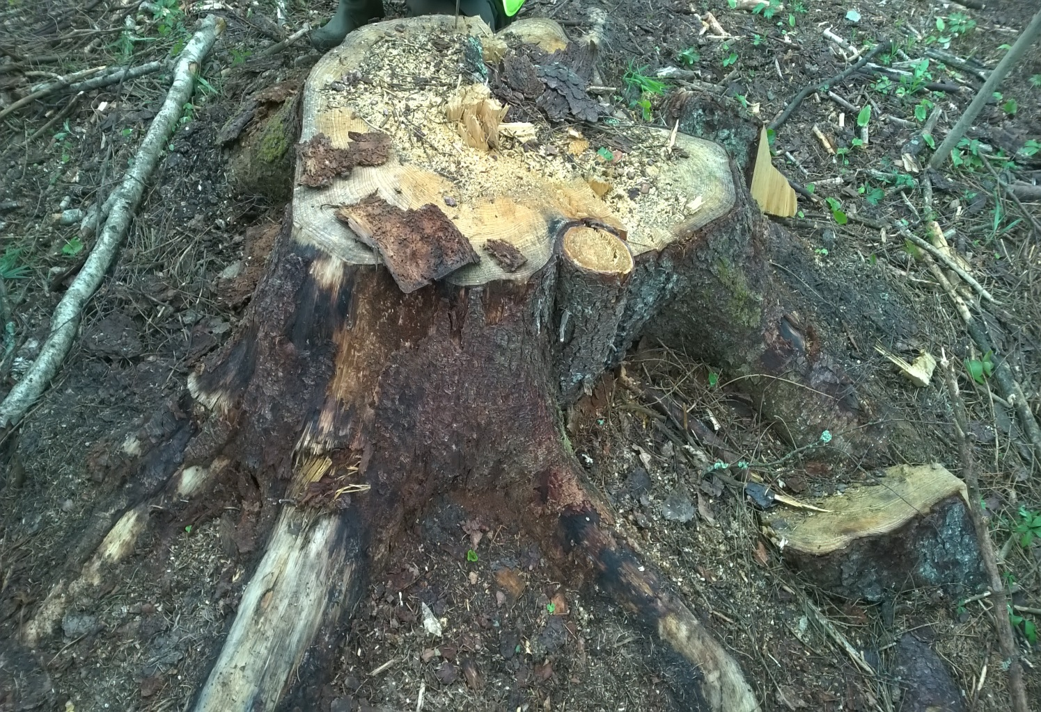
Korowanie pniaków

Slide 49
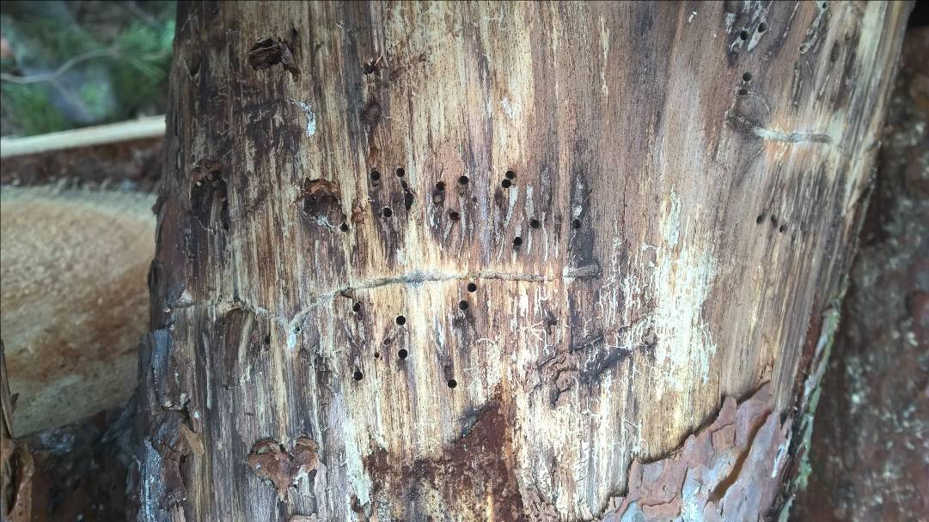
Cetyniec mniejszy

Slide 50
Morfologia-biologia
Żer- głównie sosna pospolita
Drzewostany średnich klas wieku, głownie grunty porolne i osłabione przez hubę korzeni,
Zimuje w cetynie – ściółce
Rójka pod koniec marca – początek kwietnia,
Temp. Progowa 12 º C rozpoczęcie rójki
Chodniki macierzyste (dł. do 12cm, szer 2mm)- pod cinką korą, samica wygryza w kształcie klamry,
Komora godowa w rozwidleniu, składa do 100 jaj,
Przepoczwarczenie w drewnie na gł. kilku mm – bezskuteczne korowanie
Młode chrząszcze pojawiają się na przełomie lipca –sierpnia.

Slide 51
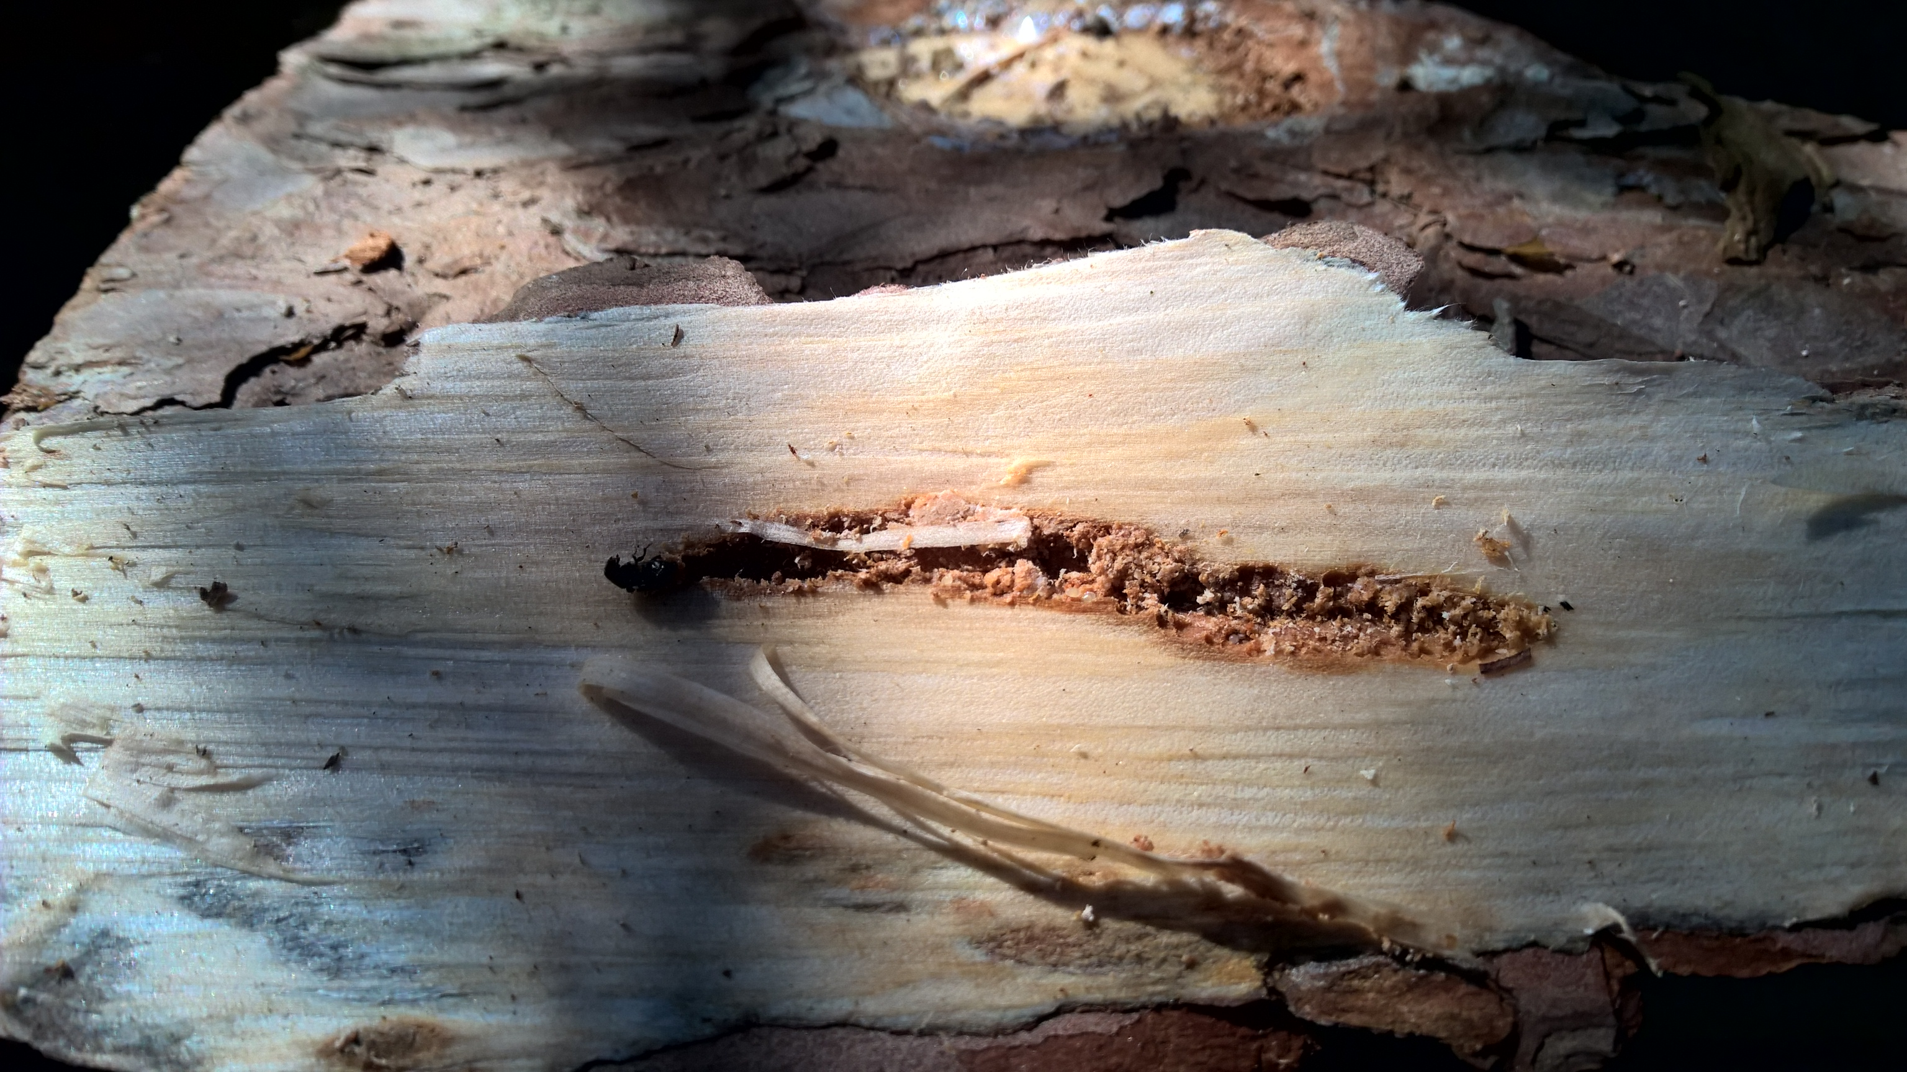
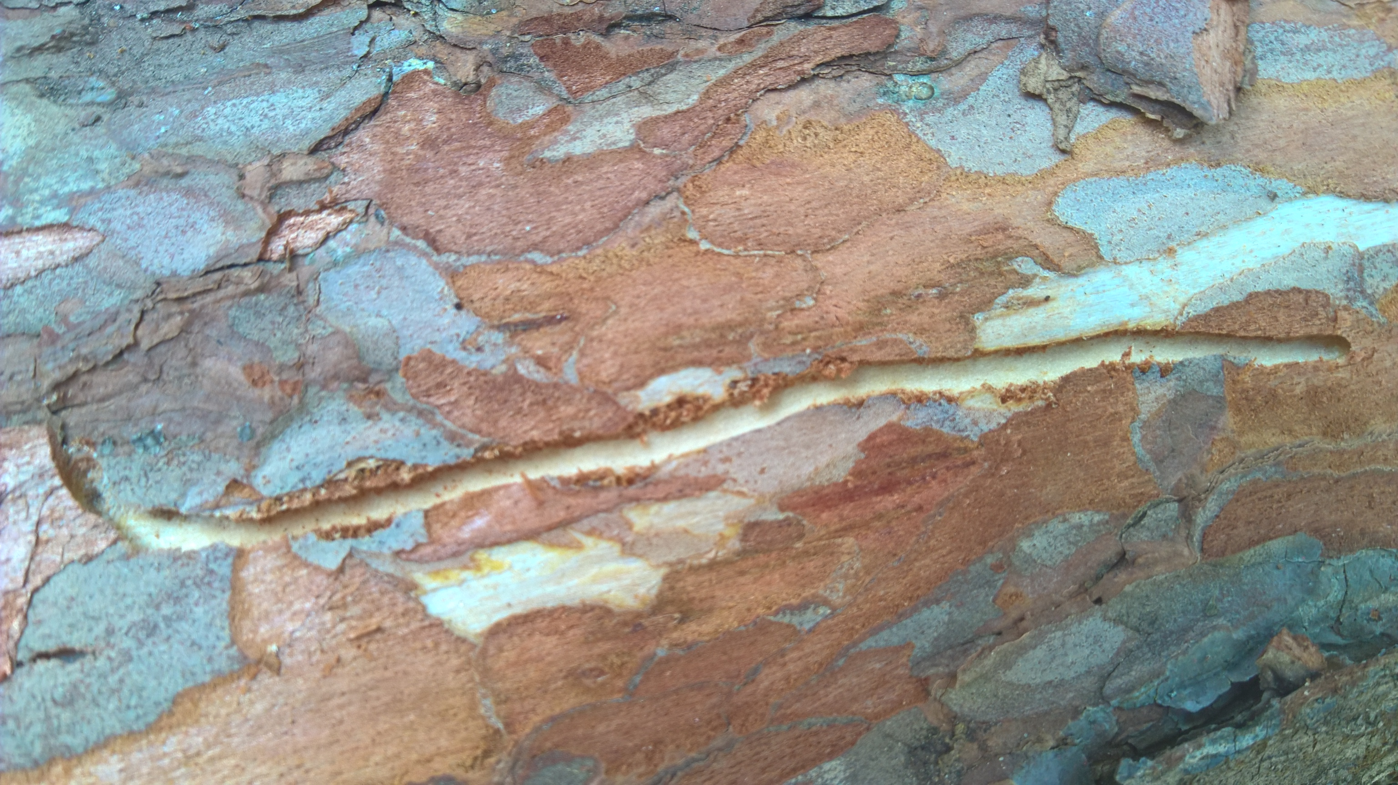

Slide 52



plus rytownik

Slide 53
Rodzaj i wielkość wyrządznych szkód
Zasiedla głownie górne partie strzał –cienka kora-grubsze gałęzie
Żer szkodliwy – chodniki macierzyste poprzecznie do włókien, naruszają biel- powodują zaburzenia fizjologiczne,
Dodatkowo wprowadza siniznę,
Przy dużym zagęszczeniu atakuje także środkowe i dolne części sosen,
Powoduje zmniejszenie przyrostu masy i wysokości,
Zmniejsza produkcję drewna w d-stanach sosnowych

Slide 54
Zapobieganie - zwalczanie
Wywóz z lasu nie okorowanego drewna z cienką korą i gałęzi od października do marca,
Wyszukiwanie i usuwanie drzew zasiedlonych od kwietnia do sierpnia
W d-stanach zagrożonych nie pozostawiać wierzchołków, gałęzi, resztek po zrębowych,

Slide 55
Przypłaszczek granatek
Gatunek wybitnie światło i ciepłolubny
Pojawia się przede wszystkim na odsłoniętych ścianach lasu o południowej wystawie, na obrzeżach luk, w d-stanach przerzedzonych
d-stanach pozbawionych podszytów i po zbyt silnych cięciach
Notes:
Gatunek wybitnie światło i ciepłolubny
Pojawia się przede wszystkim na odsłoniętych ścianach lasu o południowej wystawie, na obrzeżach luk, w d-stanach przerzedzonych oraz w
d-stanach pozbawionych podszytów i po zbyt silnych cięciach

Slide 56
Przypłaszczek granatek
Imago spotykamy od maja do sierpnia
Loty godowe obserwujemy od czerwca do lipca przy ciepłej, słonecznej i bezwietrznej pogodzie w godzinach popołudniowych
Samice składają jaja w spękaniach kory,
Po około 3-4 tygodniach wylęgają się larwy, drążą chodniki (cienkie), zimują
W kolejnym roku po około 3 miesiącach żerowania larwa wygryza umieszczoną w korze kolebkę poczwarkową w której zimuje,
Przepoczwarczenie w maju w 3 roku, po 2-3 tygodniach postać dorosła

Slide 57



Slide 58
Przypłaszczek granatek
Działania:
Drzewa zasiedlone wyznaczamy przez cały rok, kontrolując pod tym kątem zagrożone drzewostany sosnowe w comiesięcznych nawrotach,
Przy usuwaniu drzew zasiedlonych zawsze pamiętamy o bezwzględnym wymogu zgrabiania opadłej kory, w której zimują larwy lub poczwarki,
Korę spalić lub zrębkować!!!
powstałe w okresie jesienno – zimowym wywroty, złomy i śniegołomy, nie uprzątnięte w terminie, stanowią doskonałą bazę rozwojową dla szkodników wtórnych, zwłaszcza w d-stanach najuboższych rosnących na gruntach porolnych,
Systematyczna kontrola d-stanów i bieżące usuwanie posuszu sosnowego to najlepszy sposób na ograniczanie ewentualnego wzrostu rozwoju szkodliwych owadów.

Slide 59


Szeliniak sosnowiec

Slide 60
Szeliniak sosnowiec - biologia
Zimują chrząszcze oraz larwy.
W zależności od warunków pogodowych (temperatury) pojawiają się w kwietniu lub na początku maja.
Rójka i składnie jaj trwa od kwietnia do września, z największym nasileniem w maju, drugiej połowie lipca i w sierpniu.
Po zimowaniu chrząszcze żerują głównie na świeżych zrębach i uprawach.
Starsze osobniki 2-3 letnie tracą zdolność do latania, jedynie młode osobniki są zdolne do lotu.
Chrząszcze latają w godzinach popołudniowych przy temperaturze powietrza ponad 14˚ C.
Po odbyciu żeru i kopulacji samice od maja do września składają jaja na korzeniach, ściętych zeszłorocznych i tegorocznych sosen.
Jedna samica może złożyć do 150 jaj, średnio jednak składa około 60 sztuk.
Generacja jednoroczna lub dwuletnia.

Slide 61
Postępowanie:
Powierzchnie odnowione muszą być bezwzględnie, systematycznie kontrolowane pod kątem występowania szeliniaka.
Na podstawie wyników prowadzonych kontroli Nadleśniczy podejmuje decyzję dotyczącą ewentualnego wykonania zabiegu ochronnego,
Jeżeli stwierdzi się żerujące szeliniaki na strzałkach sadzonek, a zwłaszcza gdy żeruje po kilka sztuk na jednej sadzonce, bezwzględne konieczne jest wykonanie zabiegu ratowniczego, jeszcze tego samego dnia,
Najlepsze efekty zabiegu uzyskuje się, gdy wykonany jest po południu, wieczorem, po zachodzie słońca, ponieważ właśnie wtedy szeliniak najintensywniej żeruje, w upalne dni z reguły schowany jest w ziemi (tuż przy sadzonce),
Stosowane pyretroidy bardzo szybko ulegają rozkładowi w wysokich temperaturach, przez co zabieg jest nieskuteczny,
Wiele obserwacji potwierdza silne uszkodzenie uprawy po jednej nocy, kiedy to szeliniaki intensywnie żerują na strzałkach, ogryzając korowinę na pędach doprowadzając do zabicia sadzonki.

Slide 62
Wymienione poniżej insektycydy z grupy pyretroidów stosowane są w postaci emulsji wodnych do maczania nadziemnych części sadzonek przed posadzeniem, do zatruwania pułapek (wałki, płaty kory itp.) lub do opryskiwania upraw aparaturą naziemną. Zużycie cieczy użytkowej podczas opryskiwania: 50 –100 l wody na 1 ha
FASTAC LAS 15 SC stężenie 4% (4000 ml preparatu w 100 l wody)
FORESTER 100 EW stężenie 2% ( 2000ml preparatu w 100 l wody)
SHERPA 100 EC stężenie 0,5 – 1,25 % ( 500- 1250 ml środka w 100 l wody)
Uwaga: Podczas maczania nadziemnych części sadzonek w insektycydach unikać
zanieczyszczenia cieczy użytkowej glebą, która powoduje obniżenie aktywności
preparatów.
Wysokie temperatury panujące wiosną powodują inaktywację pyretroidów.
W przypadku wysokiej liczebności szkodliwych ryjkowców na uprawie zabezpieczanej
przy użyciu pyretroidów należy po kilku tygodniach zabieg powtórzyć.

Slide 63




Slide 64
Smolik znaczony
Zasiedla głównie drzewa osłabione i chore
uszkodzenia i choroby systemu korzeniowego
wadliwe sadzenie, podwinięty korzeń palowy, uszkodzenia przez pędraki, opieńka,
chodniki larwalne obejmują cały obwód strzałki co doprowadza do zabicia drzewa,
w uprawie zauważamy po brunatniejącym igliwiu oraz opadających w dół gałęziach
żer postaci dorosłej jest mniej szkodliwy, prowadzi do osłabienia

Slide 65



Tyczki / pułapki na smolika
średnica 6-10 cm
dł.
1,5 m
X 10 / ha
20- 30 cm

Slide 66

Wykładanie i kontrola pułapek
W przypadku pojawienia się problemu wzmożonego występowania smolika, ZOL przypomina i zaleca zastosowanie na początku kwietnia pułapek stojących.
Od 1 lipca wyłożone pułapki należy kontrolować co 3-4 dni, a z chwilą pojawienia się pierwszych kolebek poczwarkowych zebrać i najlepiej spalić. Zabieg powinno się wykonać (zakończyć), nie później niż w dwa tygodnie po stwierdzeniu pierwszych kolebek poczwarkowych. Tyczki (pułapki), które przeschły należy wymienić na świeże (pachnące żywicą).

Slide 67
Szkodniki wtórne w drzewostanach dębowych.
Ze względu na panujące w 2015 r. bardzo wysokie temperatury powietrza oraz długo trwającą suszę (od jesieni 2014 roku oraz przez całe lato br.), nastąpił znaczny odpływ wody i obniżenie poziomu wód gruntowych.
W kolejnych latach należy spodziewać się osłabienia d-stanów dębowych (nękanych do tej pory przez miernikowce) oraz wystąpienia szkodników wtórnych z rodzaju Agrilus (opiętek).
Obecnie szczególną uwagę należy zwracać na przedmiotowe d-stany pod kątem rozwoju wszelkich szkodników oraz ewentualnego wydzielania się posuszu, a przede wszystkim skupić na wyszukiwaniu drzew z odbijaną korą przez dzięcioły.

Slide 68









Slide 69
Zalecenia do postępowania z wydzielającym się posuszem dębowym :
1.W okresie wegetacyjnym należy usuwać tylko zdecydowany posusz dębowy, traktując ten zabieg jako ochronę drewna przed deprecjacją.
2. Drzewa o symptomach zasiedlenia, osłabione z zamierającymi koronami, żółknącymi liśćmi itp. najlepiej oznaczyć i pozostawić do dalszej obserwacji, jednocześnie traktując je jako "stojące" pułapki klasyczne.
3. Do usuwania drzew zasiedlonych przystąpić po zakończeniu rójki owadów i zasiedlania drzew. Usuwanie rozpocząć (od listopada - grudnia) uzależniając to od obserwacji własnych (obserwacje zasiedlenia, chodniki larwalne) oraz od "wskazań dzięcioła", (odbijanie kory).
4. Systematyczne usuwanie drzew zasiedlonych (przez cały okres jesienno - zimowo - wiosenny), zdecydowanie pomoże nam w ograniczaniu rozwoju opiętków i innych szkodników wtórnych.
W maju można założyć opaski lepowe na pniach dębów (w miejscach nasłonecznionych), aby sprawdzić czy łapią się gatunki z rodzaju Agrilus (opiętek). W tym celu założyć na obwodzie pnia folię (im szerszy pasek tym lepiej), którą smarujemy "lasolepem".

Slide 70




s u s z a

Slide 71

Pędraki

Slide 72



Pędraki

Slide 73
KONIEC
Zapraszamy na naszą stronę www.zololsztyn.lasy.gov.pl

